Slide 2






概要画面（メイン最小化）
グループ押下時：文言変更
プラス：親タスク追加
バー：最小化
上下：上下変更
※最小化されてればプラスなし
内部スクロール
概要画面
運動会の準備
グループ編集
お弁当を作る
■
運動会の準備
■ 2022/02/02 12:00 作業中
チェックボックス押下時：□→■→✓
親タスク押下時：詳細開く
上下：上下変更
バー：最小化
※最小化されてればプラスなし
縄跳びをかう
✓
毎日すること
■ 2022/02/02 12:00 完了
毎日すること
掃除
■
■ 2022/02/02 12:00 作業中
買い物
✓
■ 2022/02/02 12:00 完了
グループ追加
設定

Slide 3
グループ編集画面
内部スクロール
運動会の準備
グループ押下時：文言編集
上下：上下変更
概要画面
グループ編集
毎日すること
運動会の準備
毎日すること
グループ追加
設定

Slide 4
メイン画面
内部スクロール
チェックボックス押下時：□→■→✓
親タスク押下時：詳細開く
プラス：子タスク追加
上下：上下変更
バー：最小化
運動会の準備
お弁当を作る
■
■ 2022/02/02 12:00 作業中
■
ご飯
チェックボックス押下時：□→■→✓
子タスク押下時：吹き出し開く
上下：上下変更
■ 2022/02/02 12:00 作業中
✓
シャケ
■ 2022/02/02 12:00 完了
ポテトサラダ
■ 2022/02/02 12:00 新規作成
200円だった。
卵焼き
ポテトサラダ
■ 2022/02/02 12:00 新規作成
■
✓
子タスク押下：文言変更
コメント：コメント追加
チェックボックス：確定ボタン
縄跳びをかう
✓
■ 2022/02/02 12:00 完了
✓
縄跳びをかう
■ 2022/02/02 12:00 完了
グループ追加

Slide 5

詳細画面（ポップアップ）
バツ：閉じる
チェックボックス押下：確定
内部スクロール
運動会の準備
詳細 （完了）
■
✓
親タスク：文言変更
お弁当を作る
お弁当を作る
■
グループ：グループ変更
■ 2022/02/02 12:00 作業中
グループ ： 運動会の準備
■
ご飯
説明 ：
■ 2022/02/02 12:00 作業中
✓
シャケ
説明：文言変更
■ 2022/02/02 12:00 完了
ポテトサラダ
■ 2022/02/02 12:00 新規作成
卵焼き
■
ご飯
チェックボックス押下時：□→■→✓
子タスク押下時：吹き出し開く
上下：上下変更
■ 2022/02/02 12:00 新規作成
■ 2022/02/02 12:00 作業中
✓
シャケ
縄跳びをかう
■ 2022/02/02 12:00 完了
✓
ポテトサラダ
■ 2022/02/02 12:00 完了
■ 2022/02/02 12:00 新規作成
✓
縄跳びをかう
卵焼き
■ 2022/02/02 12:00 完了
■ 2022/02/02 12:00 新規作成
プラス：子タスク追加
■ 2022/02/02 12:00 完了 シャケ
サケ弁当を作った
■ 2022/02/02 12:00 作業中 ご飯
■ 2022/02/02 12:00 新規作成 ポテトサラダ
全履歴表示
200円だった
■ 2022/02/02 12:00 新規作成

Slide 6
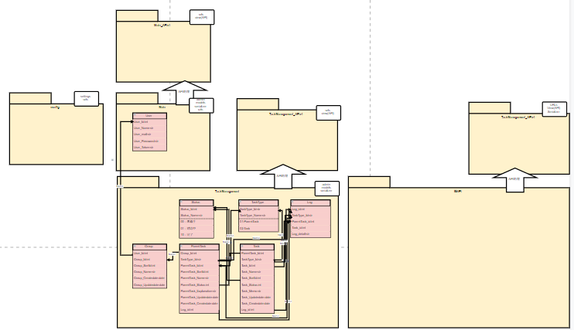
ER図

Slide 7
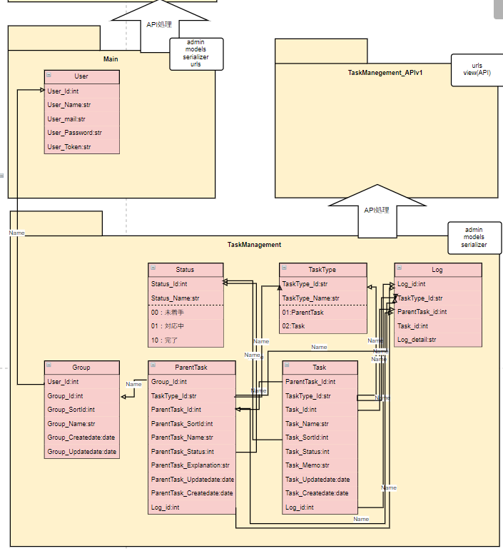
ER図

